Slide 1
PINNs（物理法則を組み込んだ
ニューラルネットワーク）の調査と
TEP異常検知への応用の検討
ゼミ進捗報告
対象論文：M. Raissi, P. Perdikaris, G. E. Karniadakis,
"Physics Informed Deep Learning (Part I)", arXiv:1711.10561, 2017
[日付] [氏名]

Slide 2
論文の概要
物理法則（方程式）を学習の目標に組み込んだニューラルネットワーク（NN）を提案した論文。
通常のNNの弱点
PINNsの考え方
論文で示したこと
データだけから学ぶため、データが少ないと、物理的にありえない答えを出すことがある。
「測定データに合うこと」に加えて、「物理の方程式を満たすこと」も学習の目標にする。方程式がデータの不足を補う。
流体や波の方程式を例に、少ないデータから時間・空間全体の変化を高い精度で再現できた。
提案されたモデルは2種類：連続時間モデル（3〜4ページ）と離散時間モデル（5ページ）
2
Notes:
この論文はPart Iで、方程式が分かっているときに解を求める話。Part IIでは、データから方程式の中の定数（物理パラメータ）を推定する話を扱っている。異常検知では、この定数の変化を見る使い方につながる。

Slide 3
連続時間モデルの仕組み
時刻と位置
を入力
NN
（予測モデル）
その時刻・位置
での値を予測
予測値を
方程式に代入
方程式からの
ずれ（残差）
学習の目標：次の2つのずれを同時に小さくする
① データとのずれ
② 方程式からのずれ（残差）
値が分かっている点（初期条件・境界条件など）で、予測値と正解の値がどれだけ違うか
測定していない点も含めて、予測値が方程式をどれだけ満たしていないか
②は「物理的にありえない答え」への罰則として働く。正常なら0に近くなるので、0から離れたら異常の目印として使える（本研究で利用する点）。
3
Notes:
論文の式では MSE = MSE_u + MSE_f。MSE_u がデータとのずれ、MSE_f が方程式からのずれ。方程式に代入するときに必要な微分は、NNの自動微分で計算する。

Slide 4
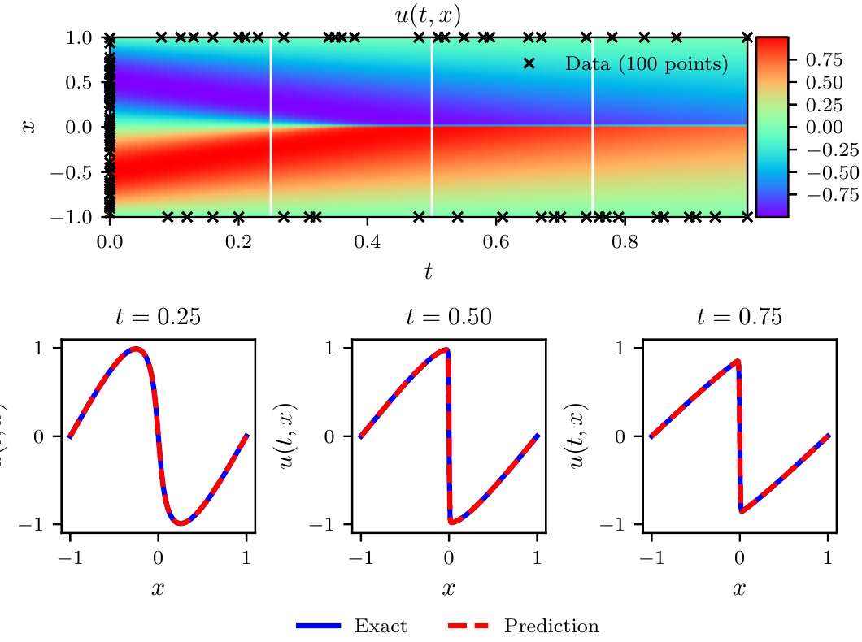
連続時間モデルの検証：Burgers方程式
何をしているか
答えが分かっている方程式を、PINNで正しく解けるか確かめるテスト。Burgers方程式は、直線上の流れの速さ u(t, x) の時間変化を表す簡単なモデルで、途中で急な段差ができる。
学習に使ったもの
正解の値：時刻0の形と両端の値（問題の条件として決まっている）から選んだ100点（図の×）。実験の測定値ではない。内部には、方程式だけを課す点を10,000点置いた。
誤差の意味
PINNの予測と、式で厳密に求めた正解との差を領域全体で測ったもの（差の大きさ ÷ 解の大きさ）。約0.07%で、図下段の青線（正解）と赤点線（予測）はほぼ重なる。
論文 Figure 1。上：予測した u(t, x)（色）と学習に使った点（×）。下：3つの時刻での正解と予測
4
Notes:
Burgersの条件：x は −1〜1、t は 0〜1。最初の形は u = −sin(πx)、両端では常に u = 0。このBurgersは厳密解が式で求まるので、それを正解として使っている。誤差は相対L2誤差で 6.7×10^-4。NNは9層×20ユニット、学習は約60秒。 Schrödinger方程式（波の伝わり方）でも同じテストをしている。正解の値は時刻0の50点だけで、両端には「左右の値が等しい」という条件を課している（図の150点はこれらの合計）。正解は高精度の数値シミュレーションで作り、誤差は約0.2%（1.97×10^-3）。 補足：方程式を課す点やデータ点を増やすとおおむね精度が上がるが、単調ではなく、Nu=20, Nf=7000 では誤差1.2と大きく外れる例もある（Table 1）。

Slide 5
離散時間モデル
ある時刻の値から、少し先の時刻の値を予測するモデル。
数値計算の標準的な方法（Runge–Kutta法）の手順をNNで表現する
途中の計算段数を増やすと、予測する時間の間隔を大きくしても精度が落ちにくい
例：時刻0.1の250点の値から、時刻0.9の値を一度に予測し、誤差は約0.08%
プラントの測定値は数分おきに得られるので、「今の値から次の値を予測する」この形は監視に向いている
計算段数と予測間隔による誤差
段数 | 間隔 小 | 間隔 大
1 | 3.5% | 38%
2 | 0.54% | 22%
32 | 0.074% | 0.070%
500 | 0.041% | 0.082%
Burgers方程式、論文Table 4より抜粋（間隔 小 = 0.2、大 = 0.8）
5
Notes:
段数qを増やしても、NNで増えるのは最後の層のパラメータだけなので、計算の負担はほとんど増えない。Allen–Cahn方程式（200点、q=100）でも誤差6.99×10^-3で予測できている。

Slide 6
論文の限界と異常検知での注意点
論文の限界 | 異常検知に使うときの影響
学習が必ずうまくいく保証はない（著者も明記） | 設定次第で結果が変わるので、調整が必要
予測がどの程度確かかは示せない（今後の課題として記載） | 「どこからを異常とするか」の境目を決める根拠が弱い
実験はすべてノイズのない計算データ | 実際のプラントデータでうまくいくかは未確認
方程式が分かっていることが前提 | 式で表せない部分を別に扱う必要がある
連続時間モデルは決まった1回分の変化を学習する | 次々に届くデータの監視には離散時間モデルの形が向く
6
Notes:
右の列は論文の記述ではなく、異常検知に使う立場からの解釈。最後の行も同様。

Slide 7
現在の手法（LLM-GP）の課題との対応
TEP：化学プラントを模擬したシミュレーション。異常検知研究で広く使われる標準データ。
① LLMが指示に従わない
② 制御の影響で式が成り立たない
LLMに「物理法則に合う式を作って」と指示しても、守られないことがある。
プラントは自動制御で運転されている。例：冷却水が温まると、制御が冷却水を自動で増やし、反応器の温度を一定に保つ。
PINNsでは物理法則を学習の目標そのものに入れるので、指示に頼らずに済む（ずれが完全に0になる保証はない）。
温度だけを見ると変化が見えず、物理法則に合わないように見える。
→ PINNsで改善が見込める
→ PINNsでも同じ。制御が動かした量（操作量）も式に入れる必要がある
制御が温度を一定に保つため、異常の影響は温度ではなく操作量（冷却水の弁）の変化として現れる。熱収支の式に操作量を入れておけば、その変化が正常かどうかを判定できる。
7
Notes:
②の例はIDV4（反応器の冷却水入口温度のステップ変化）。反応器温度XMEAS9はほとんど動かず、冷却水流量XMV10が変化する。物理法則が破れているのではなく、式に制御の入力が抜けていることが原因と考えている。 式がずれる仕組み：弁が開いて冷却水が増えること自体は正常でも起こり、そのときは熱収支が成り立つ。IDV4で式がずれる原因は、入口温度が上がったのに、式では入口温度を正常時の値（λ）に固定していること。弁が開いて流量が増えるほど、計算上の「冷却水が運び出す熱」と実際との差が大きくなり、残差として現れる。

Slide 8
物理法則の与え方：反応器の冷却の例
反応器から冷却水に移る熱
＝
冷却水が運び出す熱
伝わりやすさ ×（反応器温度 − 冷却水出口温度）
冷却水の流量 ×（出口温度 − 入口温度）
式に使う量 | TEPの変数 | 扱い
反応器温度 | XMEAS9 | 測定値
冷却水出口温度 | XMEAS21 | 測定値
冷却水の弁の開き具合 | XMV10（操作量） | 測定値
冷却水入口温度、伝わりやすさ | なし | 正常データから推定する定数
冷却水の入口温度が変わる異常（IDV4, 11）や、冷却水の弁が固着する異常（IDV14）では、左右が合わなくなる。操作量を式に含めているので、制御が温度を保っていてもずれは消えない。
8
Notes:
反応器側の熱収支には反応熱（組成によって変わり、分からない）が入るので使わず、冷却水側だけで式を作っている。弁の開き具合から流量への換算は、最初は比例と仮定し、その係数も定数として推定する。データは3分おきなので、最初は温度変化を0とおいた釣り合いの式から始める。収支そのもの（流量の足し算など）は測定が正しければ異常時でも成り立つため、主にセンサ異常の検出に使う。プロセス異常を拾うには、異常で値が変わる定数を含む式を選ぶ。

Slide 9
TEPで使う物理法則の候補
プラント全体を1つの式にはせず、装置ごとに、測定値と操作量だけで書ける式を使う。
装置 | 使う関係 | 主に検出したい異常
反応器 | 移った熱 ＝ 冷却水が運び出す熱（前ページ） | 冷却水の異常（IDV4, 11, 14）
凝縮器 | 反応器と同じ形の熱の釣り合い | 冷却水の異常（IDV5, 12, 15）
ストリッパ | 液位の変化 ＝ 入る液量 − 出る液量 | ストリッパまわりの異常
原料の合流部 | 合流後の流量 ＝ 合流前の流量の和 | 主にセンサの異常
測れない量（換算係数など）は、正常データから推定する定数として扱う
どの式が合わなくなったかで、異常の起きた場所を絞り込める
9
Notes:
変数：凝縮器はXMEAS11, XMEAS22, XMV11。ストリッパはXMEAS15（液位）、XMEAS14（流入）、XMEAS17（流出）。XMEAS4（A・C混合フィード）はガスで入るので液の収支には直接入らず、式で書けない部分として扱う。合流部はXMEAS6 ≒ XMEAS1 + XMEAS2 + XMEAS3 + XMEAS5 + 非測定のストリッパ塔頂流量で、kg/hとkscmhの換算が必要。変数の定義と単位はDowns & Vogel (1993)で確認する。異常との対応は仮説。

Slide 10
異常検知の仕組み（構成案）
1. 物理法則の式
2. 予測モデル
3. 異常の判定
装置ごとの式を用意し、分からない定数を正常データから推定する
今の測定値と操作量から次の時刻の値を予測する。1の式を満たすように学習する
予測のずれ、式のずれ、定数の変化を監視し、正常時の範囲を超えたら異常とする
操作量を入力に入れることで、制御の影響（②の課題）に対処する
式で表せない部分は小さなNNで補う。ただし異常まで吸収しないよう、正常データだけで学習し、補える量を制限する
どの式がずれたか、どの定数が変わったかで、異常の場所と原因を説明できる（ブラックボックス手法との違い）
10
Notes:
式で書くと、予測 x̂(n+1) = F(x(n), u(n))、損失 L = ‖x̂(n+1) − x(n+1)‖² + α Σ‖r_k‖² + β‖δ‖²。xは連続計測のプロセス値22変数、uは操作量XMV1〜11、r_kは各式のずれ、δは式で表せない部分を補うNN。βを大きくするほど補える量が制限される。

Slide 11
LLM-GPの役割の変更
LLM-GP
式の候補を出す
データと物理で
候補を検証
合格した式で
異常を監視
LLM
結果を文章で説明
これまで
変更後
LLMが式を作り、物理的な制約は指示文で伝えていた。制約が守られるかはLLM次第だった。
LLMは候補を出す役と、結果を説明する役だけを担う。物理に合わない候補は検証の段階で落ちるので、LLMが指示を守らなくても検知の性能には影響しない。
11
Notes:
これまで作ったLLM-GPとJuliaの評価エンジンは、候補を出して検証する部分でそのまま使える。

Slide 12
今後の予定
順 | やること | 確認すること
1 | 反応器の冷却の式を1本作る | 冷却水の異常（IDV4, 11, 14）を、従来手法（PCA）より早く・多く検出できるか
2 | 凝縮器の式を追加する | 従来手法で検出が難しい弁の固着（IDV15）を検出できるか
3 | 予測モデルを作る | 予測のずれを加えると検知性能が上がるか
4 | 定数の変化を追う | 異常の場所や原因をどこまで特定できるか
まず1で「操作量を入れれば、制御下でも物理法則の式が成り立つ」ことを確かめる。
12
Notes:
PCAとの比較はT²統計量とSPE（Q統計量）で、検出率と検出遅れを見る。データは、Braatz版は正常の学習データが約500サンプルと少ないので、Rieth et al. (2017) の大規模版の併用を検討する。

